Slide 1
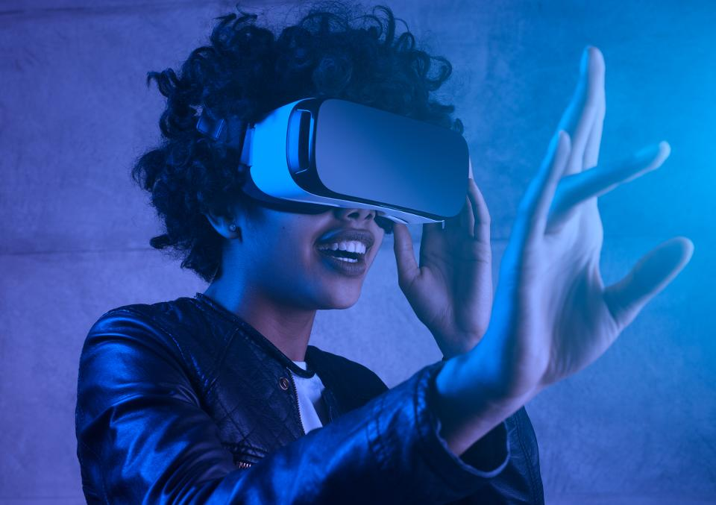
আজকের ক্লাসে স্বাগতম

Slide 2
শিক্ষক পরিচিতি
পাঠ পরিচিতি
তথ্য ও যোগাযোগ প্রযুক্তি
শ্রেণিঃ একাদশ
সময়ঃ ৫০ মিনিট
তথ্য ও যোগাযোগ প্রযুক্তির সাম্প্রতিক প্রবণতা
অধ্যায়ঃ প্রথম (ভার্চুয়াল রিয়েলিটি)
মোঃ আনোয়ার হোসেন
সহকারী শিক্ষক
ছাতক জালালিয়া ফাযিল মাদ্রাসা
ছাতক,সুনামগঞ্জ।
মোবাইল-০১৭২৭ ২৩৭০৬৬
E-mail- info.anowarmp@gmail.com

Slide 3
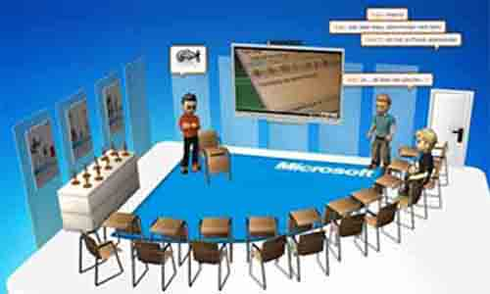
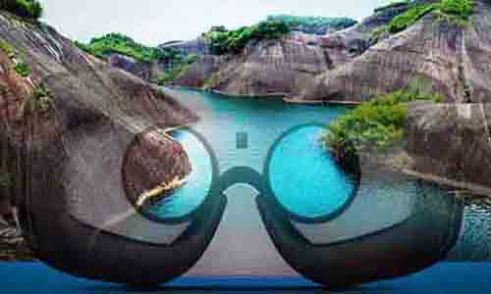
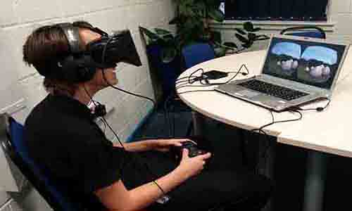
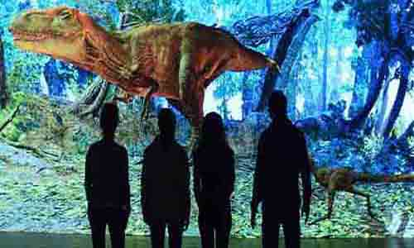
বিভিন্ন ক্ষেত্রে ভার্চুয়াল রিয়েলিটি
?
?
?
?
শিক্ষাক্ষেত্রে
ছবি তৈরিতে
গেইমস তৈরিতে
সিনেমা তৈরিতে

Slide 4
শিখনফল
এ পাঠ শেষে শিক্ষার্থীরা - -
১। ভার্চুয়াল রিয়েলিটি কী তা বলতে পারবে।
2। ভার্চুয়াল রিয়েলিটিতে ব্যবহৃত ডিভাইসমূহের নাম বলতে পারবে।
৩। বর্তমানে বিশ্বে কোন্‌ কোন্‌ ক্ষেত্রে ভার্চুয়াল রিয়েলিটির ব্যবহার
পরিলক্ষিত হয় তা ব্যাখ্যা করতে পারবে।
৪। প্রাত্যহিক জীবনে ভার্চুয়াল রিয়েলিটির প্রভাব মূল্যায়ন করতে
পারবে।

Slide 5
এসো একটি ভিডিও দেখি

Slide 6
ভার্চুয়াল রিয়েলিটি
কম্পিউটারের হার্ডওয়্যার
কম্পিউটারের সফ্‌টওয়্যার
কৃত্রিম পরিবেশ তৈরি করা
জটিল বা বিমূর্ত বিষয়
ত্রিমাত্রিক ইন্দ্রিয়গ্রায্য বাস্তব অভিজ্ঞতা
বাস্তব বা সত্য মনে হয়

Slide 7
ভার্চুয়াল রিয়েলিটি
ভার্চুয়াল রিয়েলিটি হচ্ছে কম্পিউটারের সফ্‌টওয়্যার ও হার্ডওয়্যার সিস্টেমের মাধ্যমে কোনো একটি ঘটনার কৃত্রিম পরিবেশ এমনভাবে তৈরি ও উপস্থাপন করা হয়, যা ব্যবহারকারীর কাছে সত্য ও বাস্তব বলে মনে হয়।
ভার্চুয়াল রিয়েলিটির মাধ্যমে জটিল বা বিমূর্ত বিষয়ের বহুমাত্রিক ইন্দ্রিয়গ্রায্য বাস্তব অভিজ্ঞতা বা ধারণা পাওয়া যায়।

Slide 8
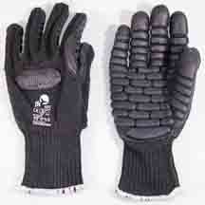
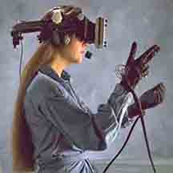
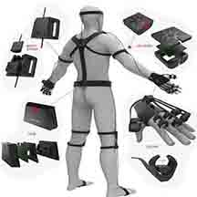
ভার্চুয়াল রিয়েলিটি ব্যবহৃত ডিভাইসমূহ
Data Glove
HMD
Body Suit

Slide 9
প্রাত্যাহিক জীবনে ভার্চুয়াল রিয়েলিটির প্রয়োগ
ড্রাইভিং নিদের্শনা
ফ্লাইট সিমুলেশন
ডাক্তারী প্রশিক্ষণ
ভার্চুয়াল রিয়েলিটি
ইতিহাস ও ঐতিহ্য রক্ষা
মহাশূন্য অভিযানে
গেমস তৈরীতে
নগর পরিকল্পনায়

Slide 10
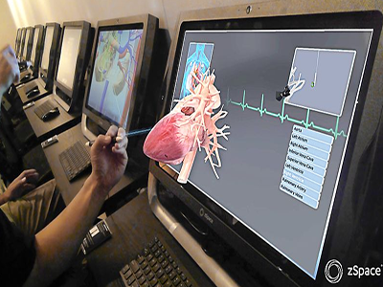
শিক্ষাক্ষেত্রে ভার্চুয়াল রিয়েলিটির ব্যবহার

Slide 11
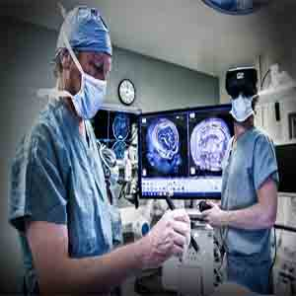
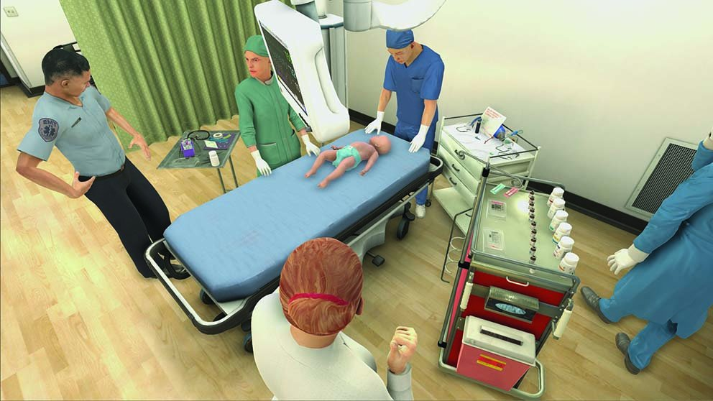
চিকিৎসাক্ষেত্রে ভার্চুয়াল রিয়েলিটি

Slide 12
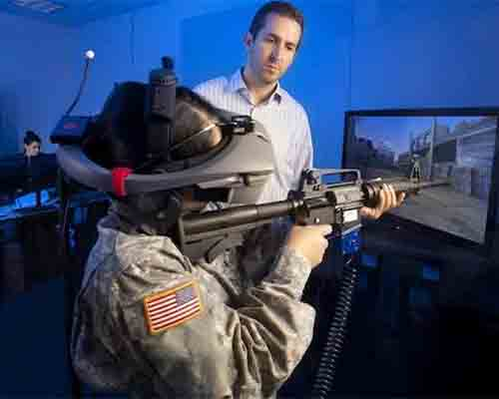
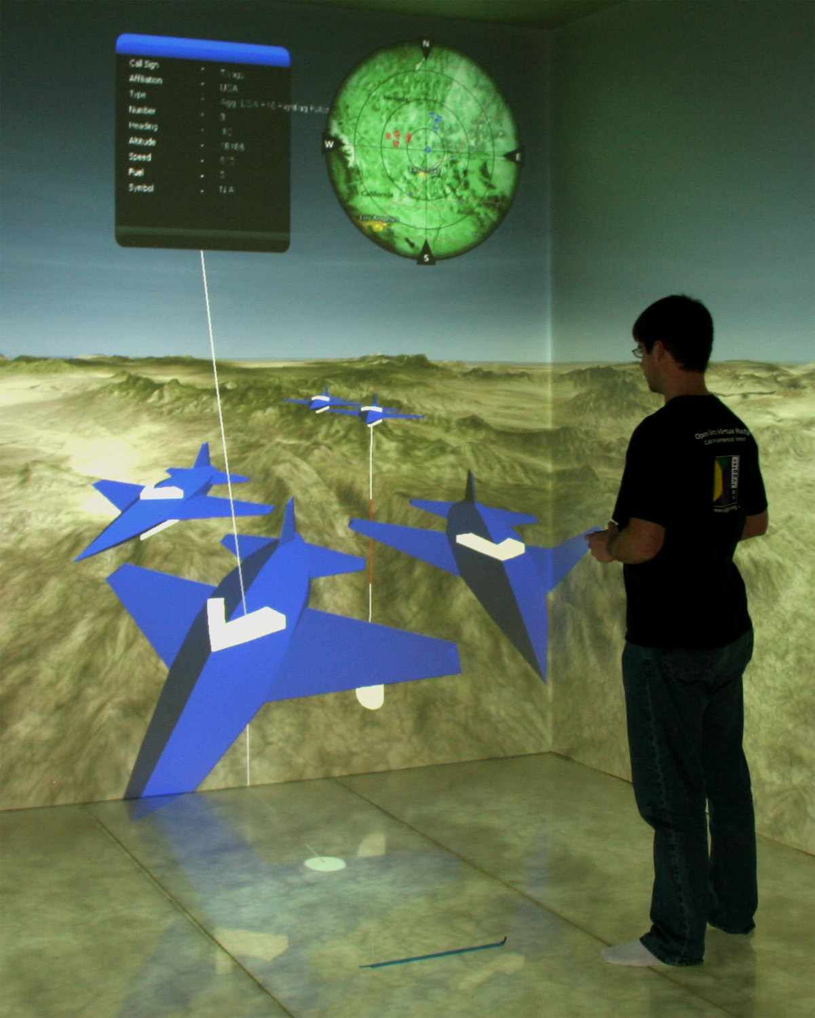
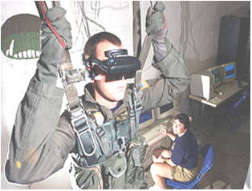
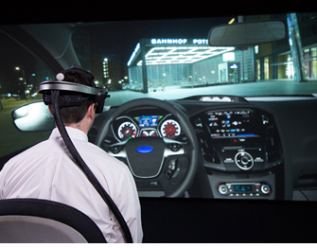
সামরিক বাহিনীতে ভার্চুয়াল রিয়েলিটির ব্যবহার
অস্ত্র চালনা প্রশিক্ষণে
সামরিক মহড়া প্রশিক্ষণে
প্যারাসুট প্রশিক্ষণে
বিমান চালনা প্রশিক্ষণে

Slide 13
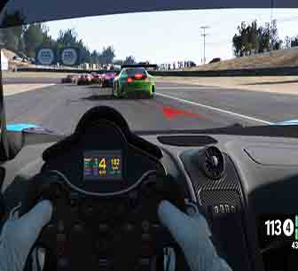
ড্রাইভিং প্রশিক্ষণে ভার্চুয়াল রিয়েলিটি

Slide 14
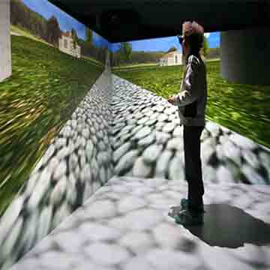
ঐতিহাসিক যাদুঘরে ছবি তৈরিতে

Slide 15
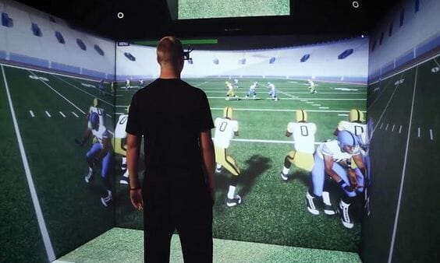
খেলাধুলায়

Slide 16
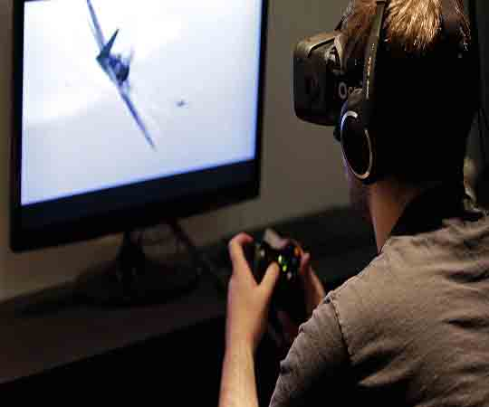
গেমস তৈরীতে ভার্চুয়াল রিয়েলিটি

Slide 17
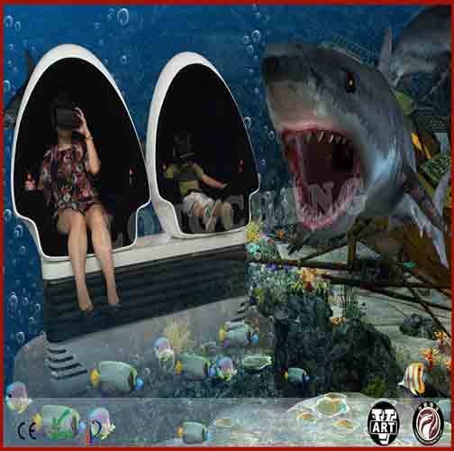
সিনেমা তৈরীতে ভার্চুয়াল রিয়েলিটি

Slide 18
একক কাজ
১। ভার্চুয়াল রিয়েলিটি কী?
২। ভার্চুয়াল রিয়েলিটি ব্যবহৃত ডিভাইসমূহের নাম বল।
৩। HMD পূর্ণরূপ বল।

Slide 19
বহুনির্বাচনী অভীক্ষা
সঠিক উত্তরের পাশে টিক (√ ) চিহ্ন দাও
১। ভার্চুয়াল রিয়েলিটি কি তৈরি করে?
ক) বাস্তবভাবে কৃত্রিমজগৎ খ) বাস্তবভাবে কাল্পনিক জগৎ
গ) কৃত্রিমভাবে বাস্তব জগৎ ঘ) কাল্পনিকভাবে কৃত্রিম জগৎ
২। ভার্চুয়াল রিয়েলিটির ব্যবহার লক্ষ্যণীয় কোন ক্ষেত্রে বেশি ?
ক) দাবা খেলায় খ) চলচ্ছিত্রে
গ) অনলাইন ব্যাংকিং-এ ঘ) ই-বুকে
3। কোনটি ব্যবহার করে পৃথিবীতে অবস্থান করে মঙ্গল গ্রহের
পরিবেশ অনুভব করা যাবে?
ক) ভিডিও খ) এক্সপার্ট সিস্টেম
গ) ভার্চুয়াল রিয়েলিটি ঘ) ইন্টারনেট
√
√
√

Slide 20
বহুনির্বাচনী অভীক্ষা
সঠিক উত্তরের পাশে টিক (√ ) চিহ্ন দাও
4। ভার্চুয়াল রিয়েলিটি ব্যবহৃত হয়-
i) বিনোদনের ক্ষেত্রে ii) কৃত্রিম অনুভূতি সৃষ্টিতে
ii) ত্রিমাত্রিক ডিজাইনে
নিচের কোনটি সঠিক?
ক) i ও ii খ) i ও iii গ) ii ও iii ঘ) i, ii ও iii
√

Slide 21
দলগত কাজ
ক-দল – চলচ্চিত্রে ভার্চুয়াল রিয়েলিটির প্রয়োগ লিখ।
খ-দল – কার চালনা প্রশিক্ষণে ভার্চুয়াল রিয়েলিটির প্রয়োগ লিখ।

Slide 22
বাড়ির কাজ
শিক্ষাক্ষেত্রে ভার্চুয়াল রিয়েলিটি প্রয়োগ করে শিক্ষাকে আরো বেশি প্রাণবন্ত করার বিষয়ে তোমার একটি কর্ম পরিকল্পনা তৈরী কর।
2। বর্তমানে বিশ্বে কোন কোন ক্ষেত্র সমুহে ভার্চুয়াল রিয়েলিটির
সুবিধা পরিলক্ষিত হয়?

Slide 23
ধন্যবাদ

